Slide 1
Basisstof 6 gewone celdeling

Slide 2
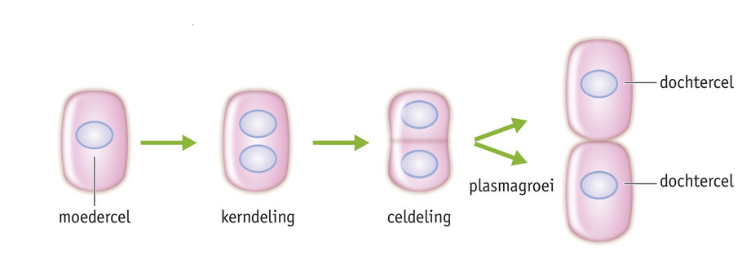
De vorming van nieuwe cellen
Stap 1: de celkern deelt zich in 2 {kerndeling}
Stap 2: de cytoplasma deelt zich in 2 {celdeling}
De moedercel heeft nu 2 nieuwe cellen gemaakt de dochtercellen
Dit noem je mitose/gewone celdeling
Na de mitose voegen de dochtercellen extra cytoplasma toe dit noem je plasmagroei

Slide 3
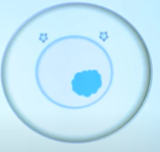
De gewone celdeling
Stap 1: kopieeren van de chromosome
Stap 2: spiraliseren. Na het kopieeren worden de chromosome lange dunnen draden
Stap 3 en 4: de chromosome gaan langs elkaar liggen en worden uitelkaar getrokken. 1 nieuwe en 1 ouden
Stap 5: er worden 2 nieuwe celkernen gevormt

Slide 4
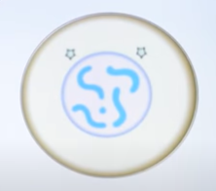
De gewone celdeling
Stap 1: kopieeren van de chromosome
Stap 2: spiraliseren. Na het kopieeren worden de chromosome lange dunnen draden
Stap 3 en 4: de chromosome gaan langs elkaar liggen en worden uitelkaar getrokken. 1 nieuwe en 1 ouden
Stap 5: er worden 2 nieuwe celkernen gevormt

Slide 5
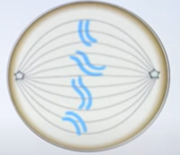
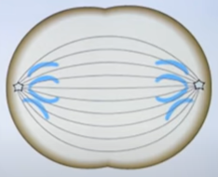
De gewone celdeling
Stap 1: kopieeren van de chromosome
Stap 2: spiraliseren. Na het kopieeren worden de chromosome lange dunnen draden
Stap 3 en 4: de chromosome gaan langs elkaar liggen en worden uitelkaar getrokken. 1 nieuwe en 1 ouden
Stap 5: er worden 2 nieuwe celkernen gevormt

Slide 6
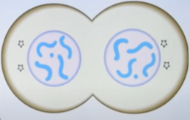
De gewone celdeling
Stap 1: kopieeren van de chromosome
Stap 2: spiraliseren. Na het kopieeren worden de chromosome lange dunnen draden
Stap 3 en 4: de chromosome gaan langs elkaar liggen en worden uitelkaar getrokken. 1 nieuwe en 1 ouden
Stap 5: er worden 2 nieuwe celkernen gevormt

